Slide 1


Бути здоровим –
КРУТО!
Година здоровʼя

Slide 2

Памʼятка на щодень
Здоровʼя – усьому голова!
І це вагомі слова.
Тренуйся, біжи – активно живи
І обовʼязково вершин досягни!

Slide 3
Мета години здоровʼя:
֍ розтлумачити й поглибити поняття «здоровий спосіб життя»;
֍ розширити поняття «здорове харчування», а
також зʼясувати вплив їжі на збереження та зміцнення здоровʼя кожного/кожної з нас;
֍ розвивати навички культури та гігієни
раціонального харчування;
֍ виховувати інтерес щодо дотримання життєвих принципів здорового способу;
֍ формувати у здобувачів освіти культуру щодо турботливого ставлення
до власного здоровʼя.

Slide 4
Здоровʼя – це ЖИТТЯ!
Думки вголос
Аргументи
«за» і «проти»
Здоровʼя – не все, але все без здоровʼя – ніщо.
Сократ
Здоровʼя дорожче за багатство.
Джон Рей

Slide 5
Відсутність
шкідливих
звичок
Раціональне
харчування
Фізична
активність
Здоровий
спосіб
життя
Загарто-
вування
Режим дня
та
відпочинок
Особиста
гігієна
Інтелектуальний
розвиток
Позитивні
емоції

Slide 6
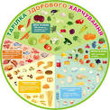
Раціональне харчування
Якісне харчування:
повноцінне;
різноманітне;
збалансоване;
організоване.
Вітамінний баланс
білки;
жири;
вуглеводи;
вода;
вітаміни;
мінеральні речовини.

Slide 7
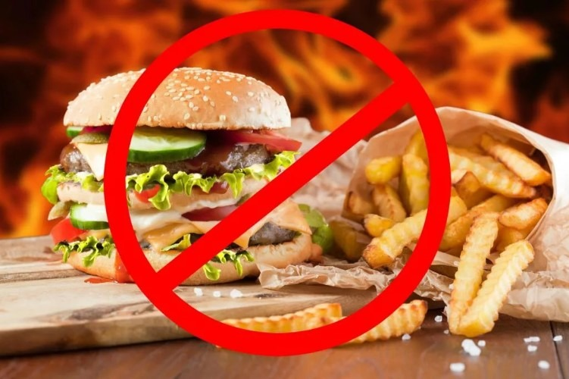
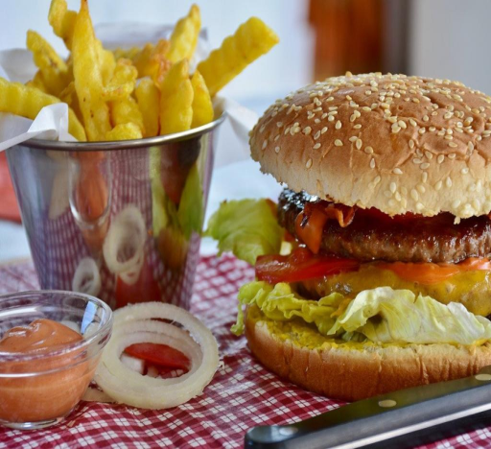
Топ-10 найшкідливіших продуктів:
≠ сухі сніданки;
≠ супи швидкого приготування;
≠ чипси та сухарики;
≠ сосиски і ковбаси;
≠ бульйонні кубики;
≠ соуси (майонез);
≠ солодкі газовані напої;
≠ жувальні цукерки;
≠ сіль у надмірній кількості;
≠ шоколадні батончики.

Slide 8
НІ шкідливим звичкам
Куріння
Вживання
алкоголю
Смертність серед курців на 30 – 80 % вища.
Серед онкохворих – 95 % курців.
Куріння впливає на статеву функцію.
Затягуючись цигаркою, курець вдихає
суміш із 4 000 хімічних сполук.
Наркоманія
Виникнення наркоманії:
Результат допитливості.
Наслідок прийому знеболювальних, снодійних засобів.
Чинники виникнення асоціального способу життя:
Нездорове мікросоціальне середовище.
Відсутність інтелектуальних і соціально-позитивних стимулів.

Slide 9
Рекомендації щодо здорового харчування:
⁂ Достатня кількість калорій для задоволення потреб в енергії.
⁂ Споживання потрібної кількості корисних харчових продуктів (овочів, бобових, фруктів, горіхів, яєць, риби, нежирного мʼяса).
⁂ Уникнення частого споживання харчових продуктів і страв зі значним умістом солі, цукру та жиру.
⁂ Дотримання оптимального режиму харчування.
⁂ Забезпечення організму достатньою кількістю рідини – напої, що не містять багато калорій.
⁂ Систематичне дотримання правил харчової безпеки.
⁂ Надання переваги руху, заняттям фізичними вправами щодня.

Slide 10

Фізична активність щодня
Фізичні вправи позитивно впливають на організм, зміцнюючи м'язи, покращуючи функцонування дихальної, серцево-судинної, нервової та травної систем:
Біг.
Плавання.
Стрибки.
Теніс.
Дихальні вправи.
  Гімнастика:
  (атлетична, ритмічна, гігієнічна).
  Спортивні ігри (футбол, баскетбол, волейбол, гандбол та інші)

Slide 11

Памʼятаймо:
Здоровий спосіб життя –
надважливо й актуально!

